Slide 1
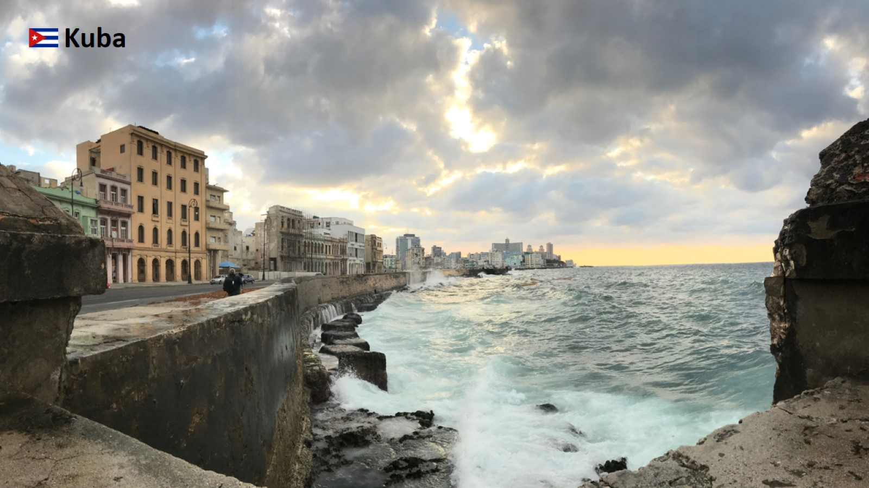
Kuba

Slide 2
Kuba Weltverfolgungsindex

Slide 3
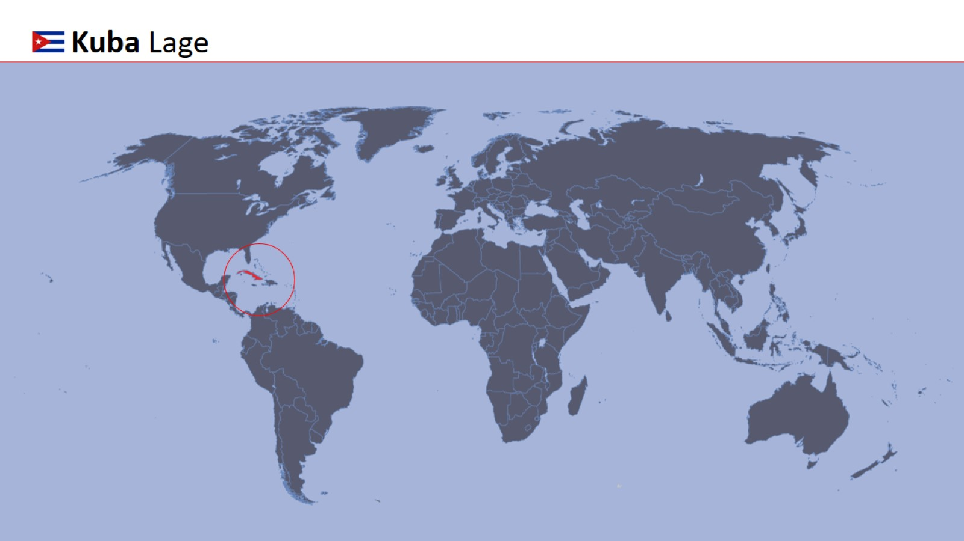
Kuba Lage

Slide 4
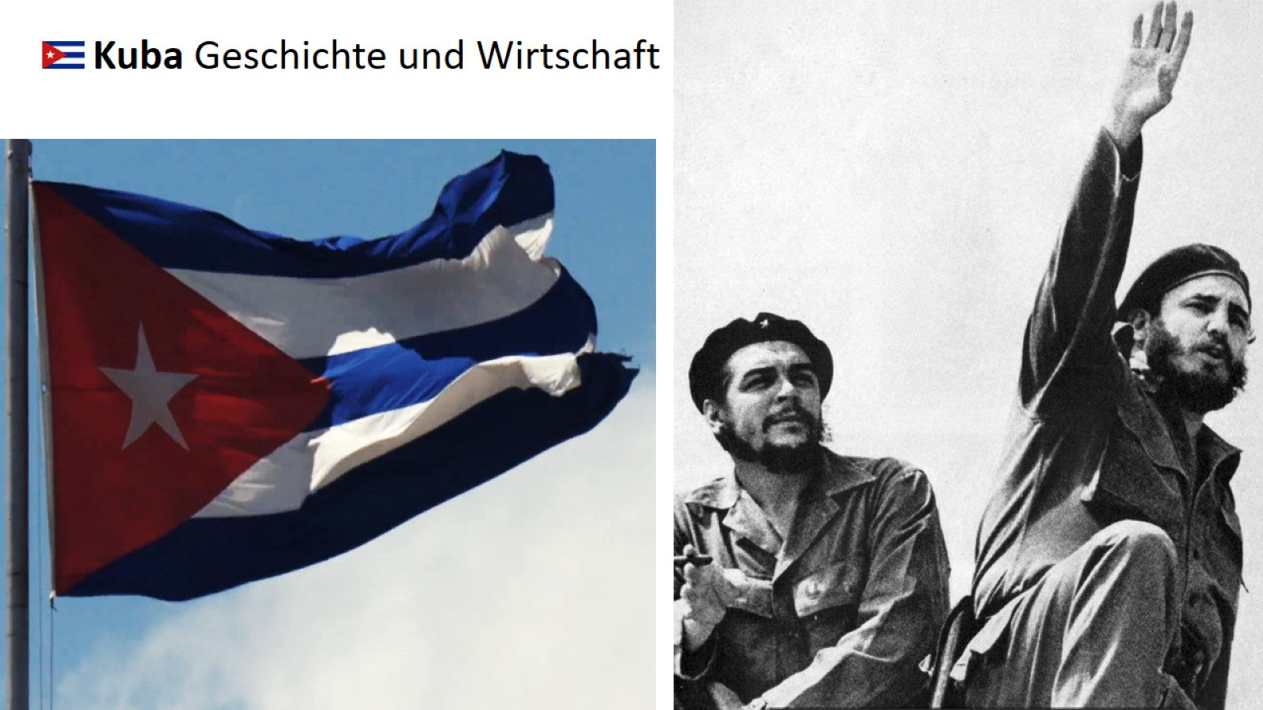
Kuba Geschichte und Wirtschaft

Slide 5
Kuba Geschichte und Wirtschaft

Slide 6
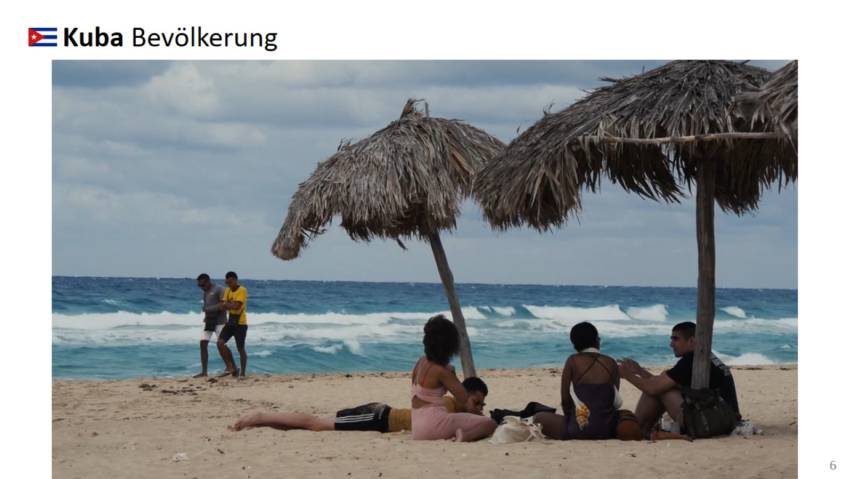
Kuba Bevölkerung

Slide 7
Kuba Bevölkerung

Slide 8
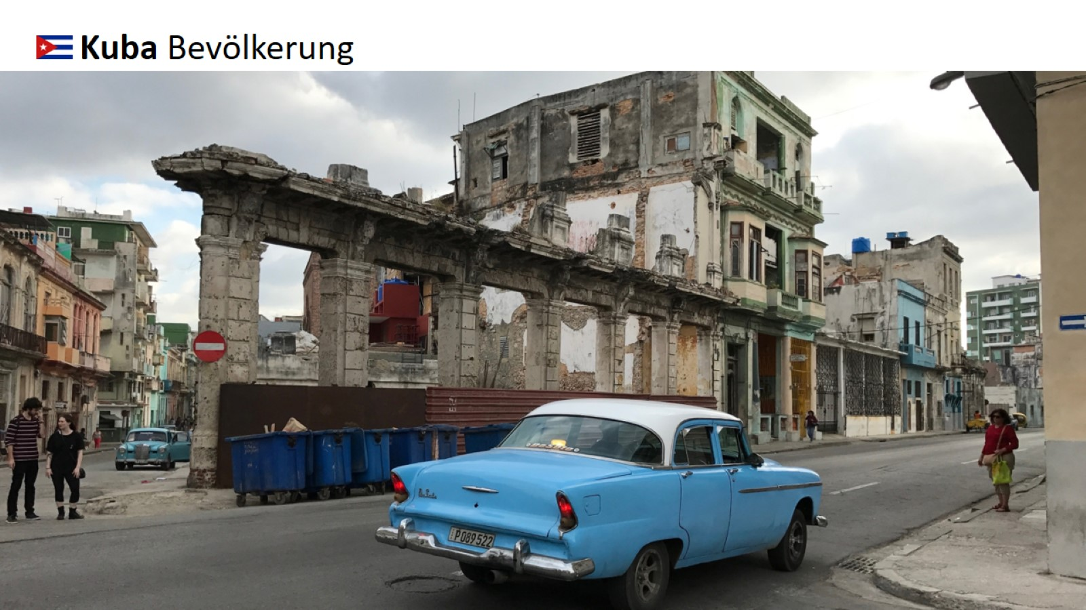
Kuba Bevölkerung

Slide 9
Kuba Religiöse Entwicklung – Situation der Christen

Slide 10
Kuba Religiöse Entwicklung – Situation der Christen

Slide 11
Kuba Religiöse Entwicklung – Situation der Christen

Slide 12
Kuba Religiöse Entwicklung – Situation der Christen

Slide 13
Kuba Religiöse Entwicklung – Situation der Christen

Slide 14
Kuba Religiöse Entwicklung – Situation der Christen

